Slide 1
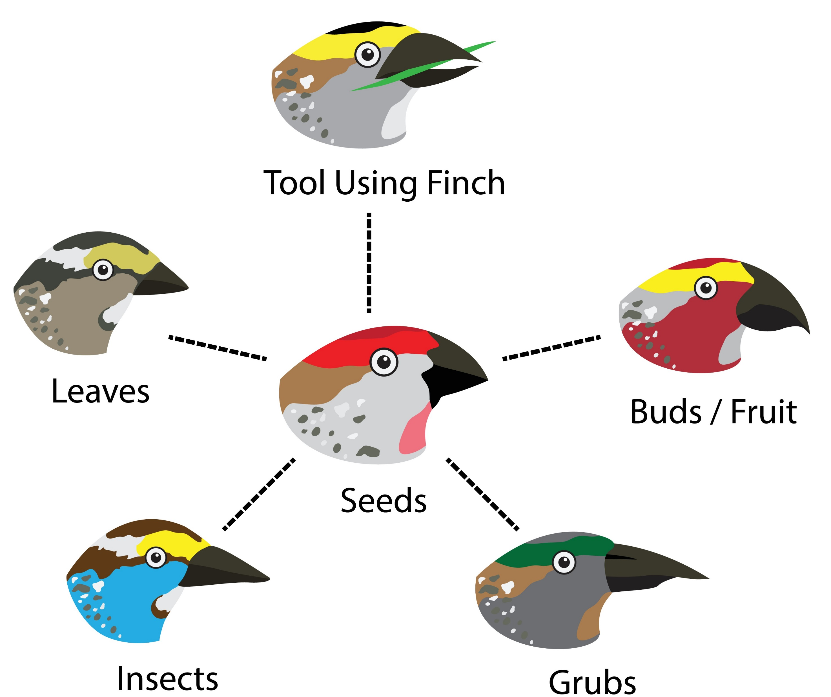
Opplegg 16 - Sannsyn og representasjonar
Sannsyn kan skrivast som brøk, desimaltal eller prosent, og slik er samanhengen mellom dei:
Brøk
Ein brøk består av ein teljar, ein brøkstrek og ein nemnar. Brøkstreken kan vi sjå på som eit deleteikn.
Desimaltal
Sidan brøkstreken kan sjåast på som eit deleteikn, kan vi enkelt rekne ut desimaltalet frå brøken. Vi deler teljaren på nemnaren og får då desimaltalet: $\frac{2}{3}=2:3=0,67$
Prosent – tyder hundredel
Sidan desimaltalet viser kor mange einarar vi har, kan vi multiplisere med 100. Da får vi prosent, altså kor mange hundredelar vi har: $0,67∙100 \%=67 \%$
_____________________________________________________________________________
Evolusjonsteorien
I 1836 kom Charles Darwin heim frå ei segling jorda rundt med skipet Beagle. På turen hadde dei vitja Galapagosøyane, ei øygruppe som høyrer til Ecuador i Sør-Amerika. Darwin observerte dyrelivet på øyane og la merke til at finkane på ulike øyar hadde ulike nebb. Dette kom til å bli ein viktig observasjon i arbeidet hans med evolusjonsteorien.
Grunnen til at finkane hadde ulike nebb, var at dei ulike øyane hadde tilgang til ulik mat for finkane. Finkane
Verktøybrukande fink
Blad
Knoppar og frukt
Frø
Insekt
Larvar
hadde litt avvikande nebb når dei blei klekka. Dei finkane som hadde nebb som gjorde det enkelt å ete maten det var størst tilgang til, ville og overleve lengst når det blei konkurranse om maten.
Dei finkane som overlevde lengst, var og dei som fikk flest etterkomarar. Over tid ville denne gradvise endringa føre til at det ville leve ulike typar finkar på ulike øyar. Sidan øyane hadde tilgang på ulike typar mat, ville det berre vere den finketypen med nebb tilpassa akkurat den tilgjengelege maten, som levde på kvar øy.
Det at den arten eller varianten av ein art som er best tilpassa omgivnadane sine (skaffe seg mat, ly, få mange avkom o.l.), vil bli dominerande, er ein viktig del av evolusjonsteorien. Ein art vil på det viset utvikle seg slik at han er tilpassa omgivnadane sine. Sidan dette kan gjerast på utruleg mange ulike måtar, har vi stor variasjon mellom dei ulike artane.
Snakk om
Kva har klimaendringar med evolusjonsteori å gjere?
Korleis kan ulike artar tilpasse seg klimaendringane?
Artskjenneteikn | Talet på daude per 1000 dyr/fuglar første leveår
Venger | 150
Nattaktiv | 100
Gode graveklør | 80
Tjukk pels | 75
Skarpe tenner | 50
Lange øyre | 250
Sannsyn frå statistikk
I tabellen er det oversikt over dødstalet per 100 dyr eller fuglar for deira første leveår. Dermed kan vi bruke dei verdiane for å finne ut sannsynet for at dyret eller fuglen døyr før eittårsdagen.
Vi vel å sjå på fuglar med venger, og der døyr 150 fuglar av 1000.
Sannsynet for at fuglane med venger vil døy i det første leveåret sitt, blir da:
$$P\left(død\right)=\frac{150}{1000}=\frac{15}{100}=\frac{3}{20}$$
Dette er fiktive tal, det finnest ikkje nokon ekte oversikt.

Slide 2
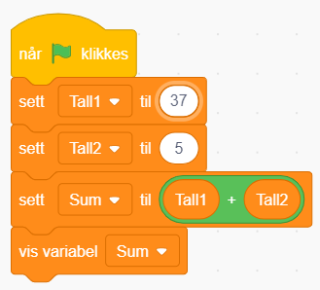
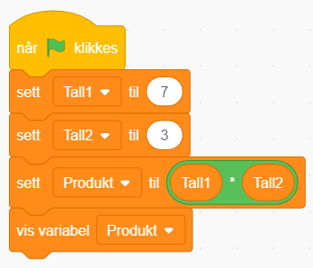
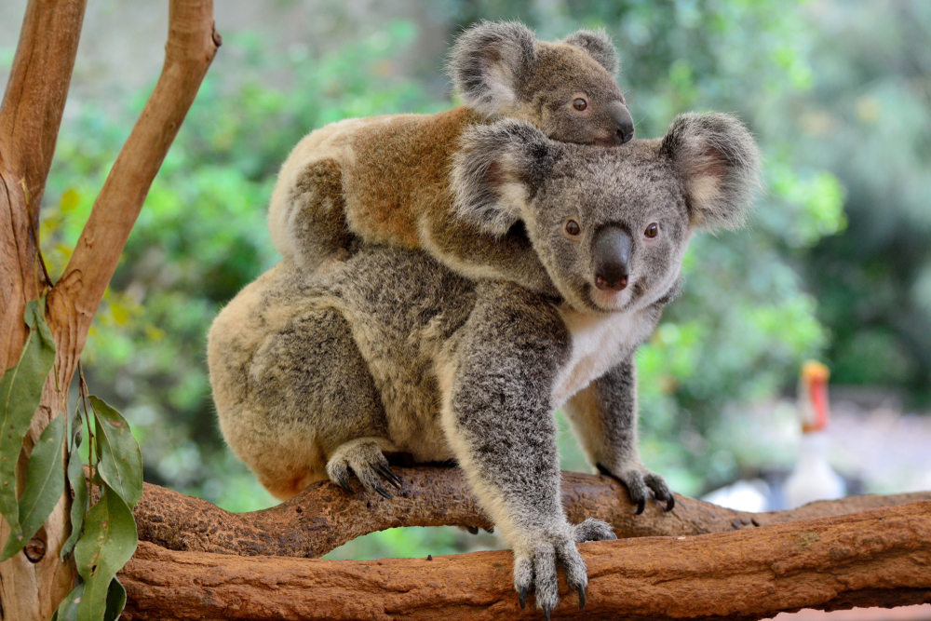
Lag ein klimatilpassa art - lag eit program som reknar om brøk til desimaltal og prosent
Oppgåve
Lag ein art som er betre tilpassa klimaendringar. Du skal rekne ut sannsynet for at han døyr i det første leveåret med å bruke tabellen med artskjenneteikn på førre sida, oppgitt som ein brøk. Lag eit program som reknar om ein brøk til desimaltal og prosent, og skriv sannsynet som både desimaltal og prosent.
Fase 1: Veit du kva moglege konsekvensar av klimaendringar kan vere? Dersom ikkje, finn det ut. Finn informasjon om klimaendringar, og korleis det verkar på ulike stadar på jordkloden. Bruk dette som inspirasjon til ein art som er betre tilpassa klimaendringane.
Fase 2: Ha ei idémyldring for deg sjølv. Korleis vil du at arten din skal sjå ut? Teikne gjerne ei skisse før du diskuterer med dei andre. Deretter må gruppa avgjere korleis arten skal sjå ut. Hugs å ha med noko der de kan skrive opp sannsynet som de skal rekne ut.
Fase 3: Tid for å lage eit program som gjer om frå brøk til desimaltal og prosent, og å lage ein modell av den nye arten.
Kva trur du desse programma gjer?
Kva er skilnaden på dei?
Korleis kan de bruke noko av dette i programmet dykkar?
Lag omrekningsprogrammet.
Del gjerne oppgåva opp i fleire små delar
Veit du korleis du må programmere for å rekne ut frå brøk til desimaltal?
Veit du korleis du må programmere for å rekne ut til prosent?
Dersom du ikkje veit, kan du finne det ut?
Korleis skal du kombinere dei ulike delane?
Fase 4: Test programmet ditt. Be andre i klassen om tilbakemeldingar på modellen. Kan dei sjå kva det skal vere?
Fase 5: Verkar alt slik det skal? Er svaret frå programmet logisk?
Fase 6: Hopp gjerne attende til tidlegare punkt og gjer endringar for å få ein best mogleg klimatilpassa art. Gjer gjerne endringar i programmet ditt. Kan det gjerast meir effektivt eller ryddigare?
Fase 7: Skriv ned utrekninga for sannsynet, og vis det som både brøk, desimaltal og prosent. Forklar korleis gruppa di tenkte for ein person frå ei anna gruppe.
Oppgave
Kva for nokre konsekvensar av klimaendringane er arten dykkar særs godt tilpassa? Forklar kvifor.
Fører denne tilpassinga til større overleving over alt trur du? Kvifor/kvifor ikkje?

